Slide 1
Trabajo individual en la nube

Slide 2
Índice de contenidos
1.0. Introducción
1.1. Accediendo a la nube
1.2. Trabajo individual en la nube
1.3. Trabajo colaborativo en la nube

Slide 3

Objetivos
Conocer las distintas formas de acceder a OneDrive desde el entorno M365.
Aprender a crear, guardar y organizar archivos y carpetas en la nube de forma individual.
Nociones de OneDrive.
Familiarizarse con el proceso de compartir documentos y gestionar permisos de acceso.
Adoptar buenas prácticas para garantizar la seguridad, organización y sincronización de los archivos personales.

Slide 4
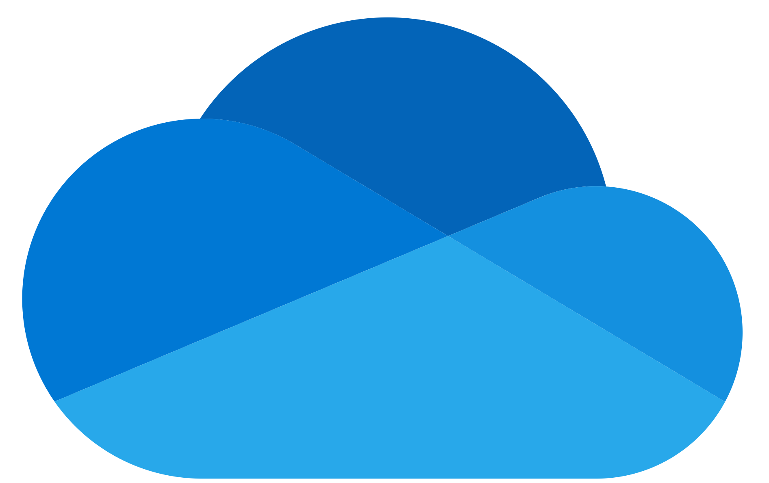
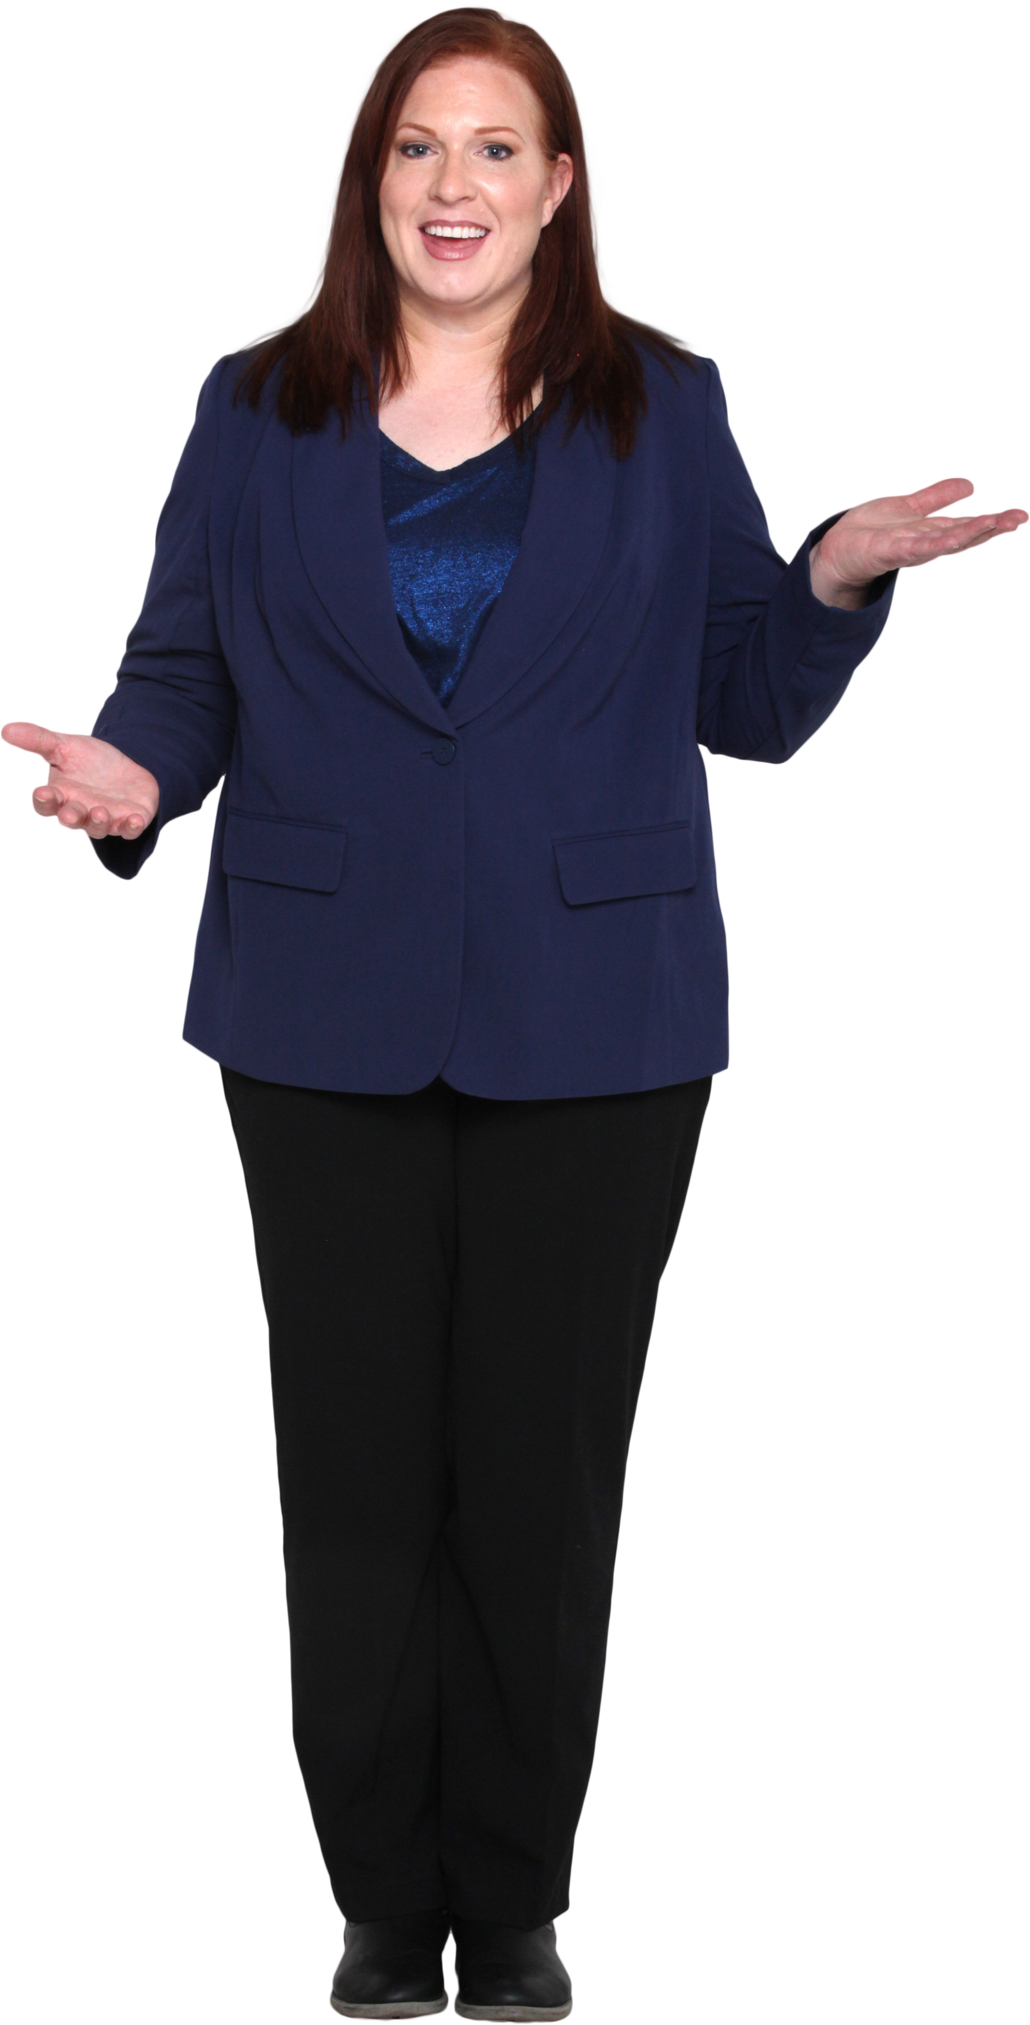
Trabajo individual en la nube
Rosa descubre que Microsoft 365 ofrece más herramientas de las que estaba acostumbrada a usar, ampliando sus opciones para trabajar de forma más eficiente.
Entre estas herramientas, OneDrive destaca por sus funcionalidades de almacenamiento en la nube y comienza a usarlo para guardar sus archivos de manera segura, asegurándose de que estén siempre disponibles y respaldados automáticamente.
Con este nuevo enfoque, Rosa organiza sus documentos y proyectos aprovechando la conectividad y seguridad que ofrece la nube.
¡Adelante!

Slide 5
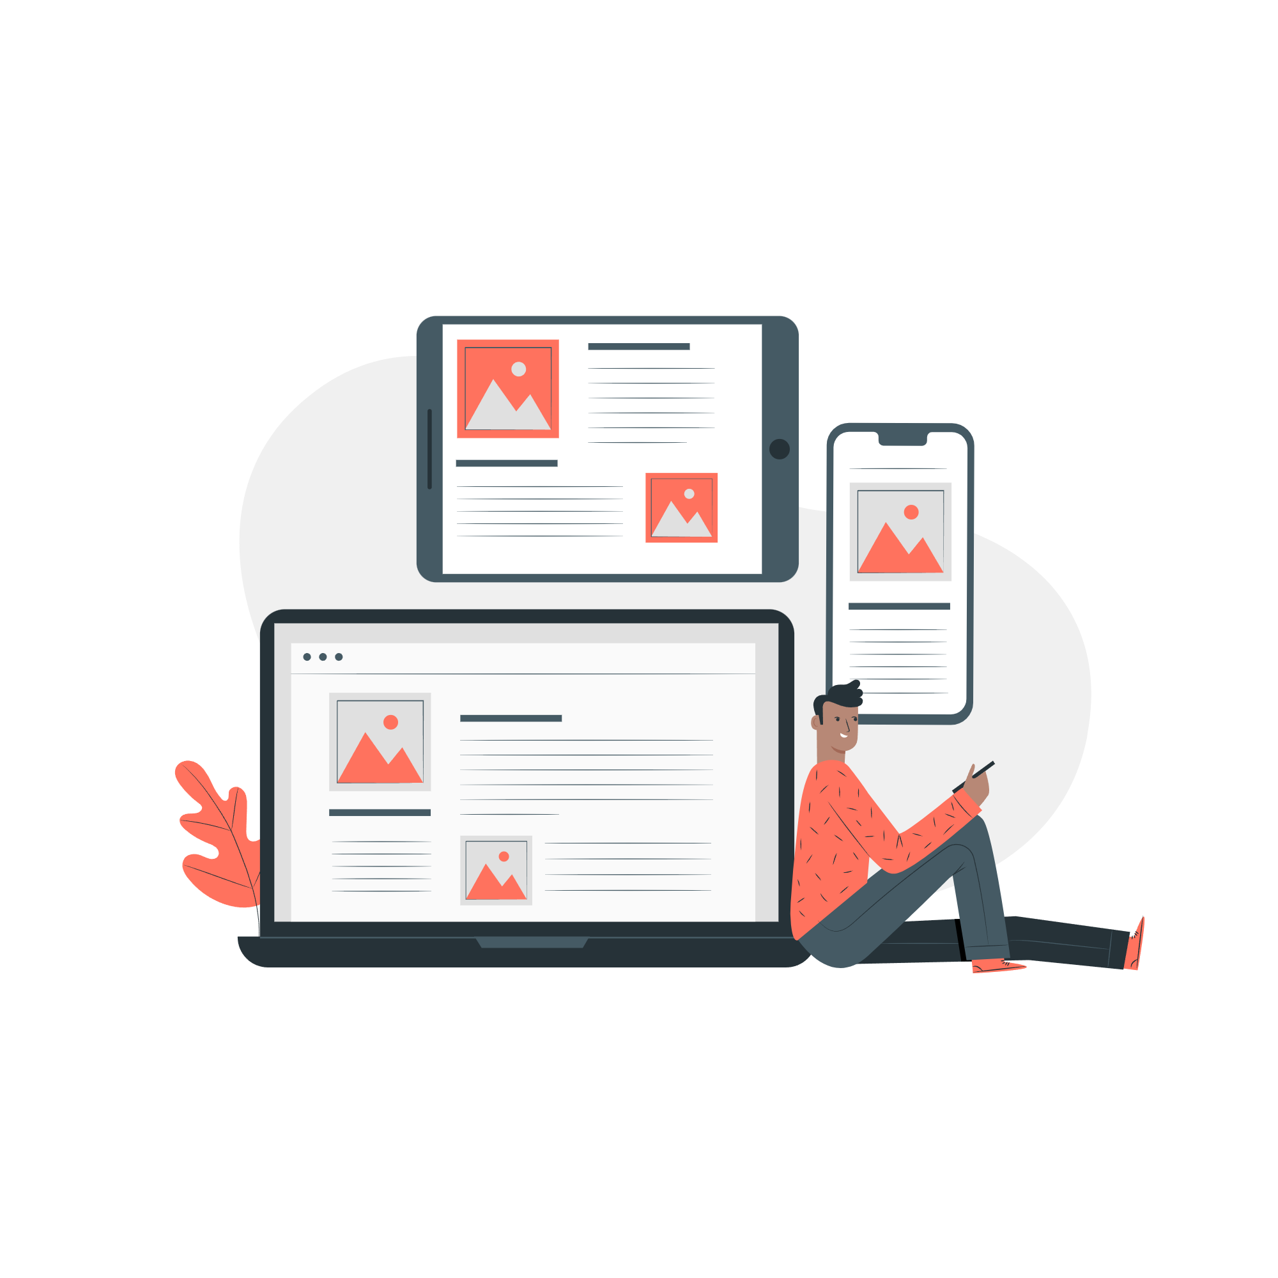
Consideraciones importantes en OneDrive web
OneDrive Web está disponible para todos los usuarios con acceso a Microsoft 365 y es la forma recomendada de trabajar con archivos en la nube dentro del entorno corporativo. Permite acceder, editar y compartir documentos desde cualquier dispositivo con conexión a internet, sin necesidad de instalar nada.
Trabaja desde OneDrive Web cuando sean archivos de uso no grupal o de equipo para que estén siempre en tu nube personal.
Organiza tus documentos en carpetas correctamente clasificadas para facilitar su localización y gestión.
Utiliza la barra de búsqueda para encontrar rápidamente archivos por nombre, tipo o persona.
Comparte archivos directamente desde la interfaz web y controla fácilmente los permisos de acceso.

Slide 6
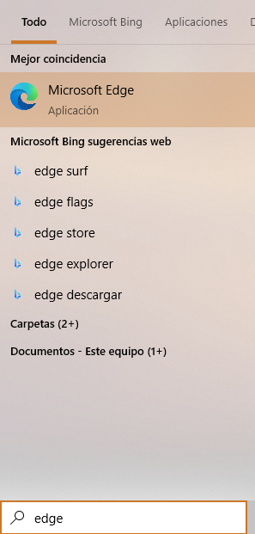


Acceso al portal Microsoft 365
  Para realizar este caso de uso, debes abrir el navegador web. Nuestra recomendación es que utilices Microsoft Edge, ya que es el navegador que se usará durante todo el proyecto y en el que se han basado las capturas de pantalla de los diferentes casos de adopción.
2
Edge
Para empezar, abre Microsoft Edge para acceder a los equipos de trabajo. Desde Windows, utiliza la barra de búsqueda situada en la parte inferior (1) de la barra de tareas. Desde allí puedes buscar cualquier programa, documento o información que necesites. Haz clic en la barra de búsqueda y escribe “Edge”.
En la parte superior aparecerá la mejor coincidencia (2). Ahora puedes abrir el programa haciendo clic con el ratón sobre la aplicación o pulsando la tecla Enter(⏎) del teclado.
1

Slide 7
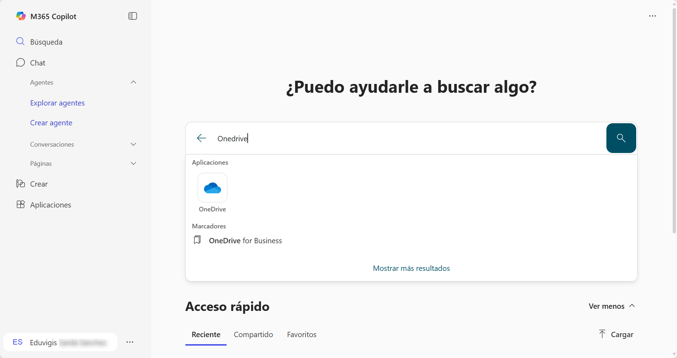
Acceso a OneDrive desde el portal M365
Accede al portal web de Microsoft 365:
https://m365.cloud.microsoft.com
Una vez en el portal de Microsoft 365, dirígete a la pestaña “Búsqueda” (1) y busca la aplicación web de OneDrive desde la barra de búsqueda (2).
Haz clic en OneDrive (3) para acceder.
1
2
3

Slide 8
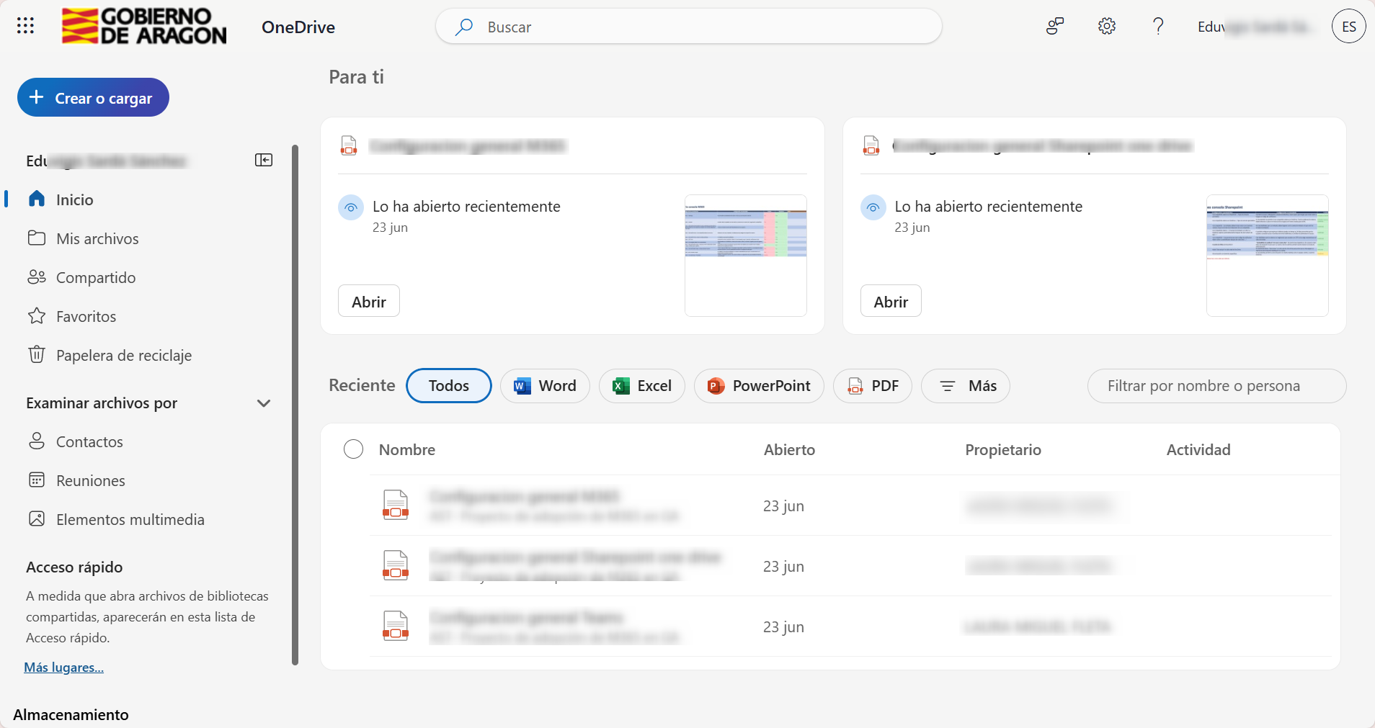
OneDrive
Cuando accedes a OneDrive, verás una página similar a la que se muestra a la derecha. Desde esta página, puedes buscar archivos y documentos mediante la barra de búsqueda (1).
En el centro de la ventana, aparecen los documentos que Microsoft (2) considera importantes y recientes para ti. Por otro lado, podrás filtrar por persona o tipo de documento (3). En el lado izquierdo, encontrarás una barra vertical desde la cual puedes acceder a los archivos (4) según diferentes criterios de búsqueda (por personas, compartidos, favoritos, etc.).
Desde “Mis archivos” (5) puedes acceder a tus documentos en OneDrive.
1
5
3
4
2

Slide 9
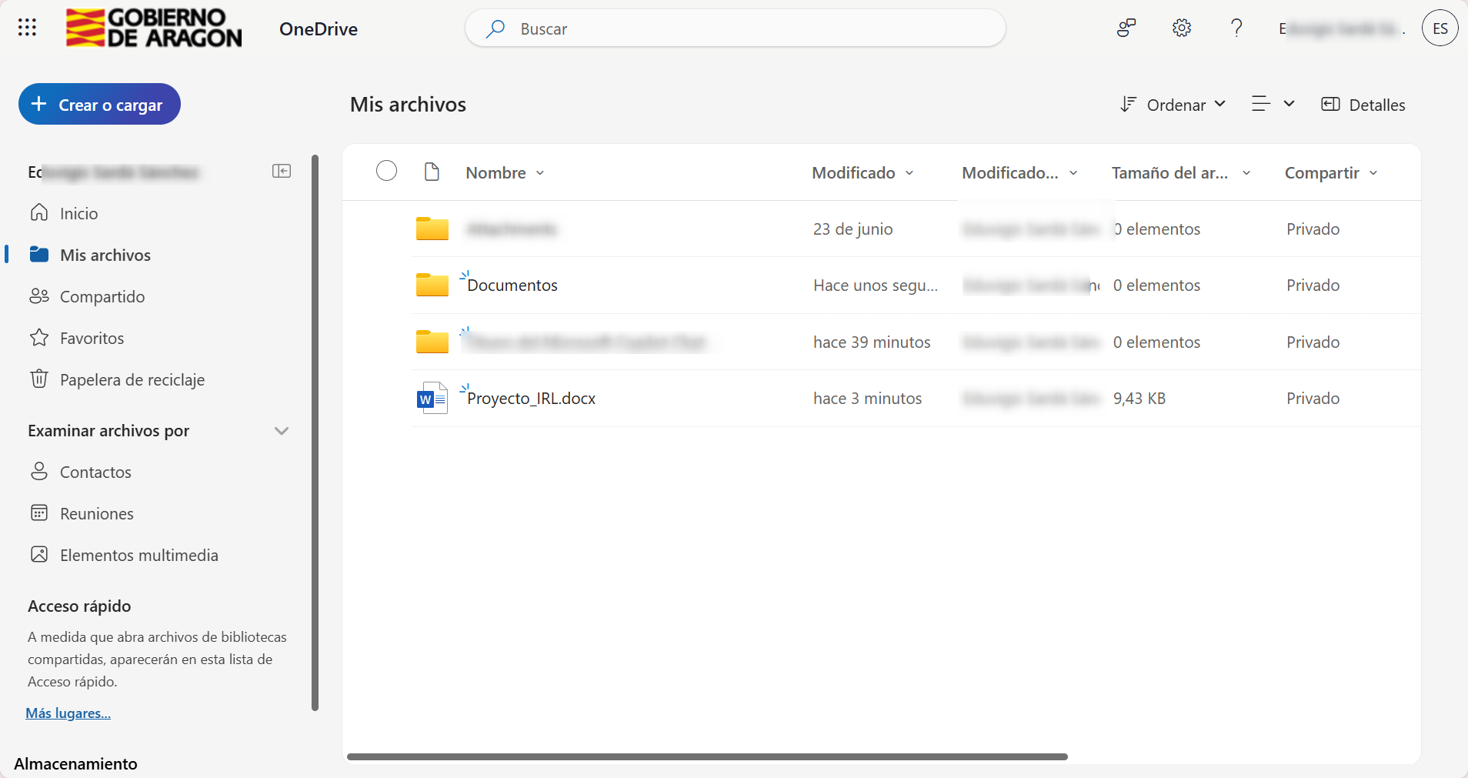
OneDrive
Una vez dentro de tu carpeta de OneDrive, verás tus archivos y carpetas (1). Puedes cambiar el orden, la vista y mostrar u ocultar los detalles (2) según tus necesidades.
Es importante que mantengas tus archivos bien organizados en carpetas correctamente clasificadas.
No obstante, si algún día no encuentras un documento, recuerda que puedes utilizar la barra de búsqueda para localizarlo (3).
Ahora, accede a una carpeta, por ejemplo “Documentos” (4).
3
2
4
1

Slide 10
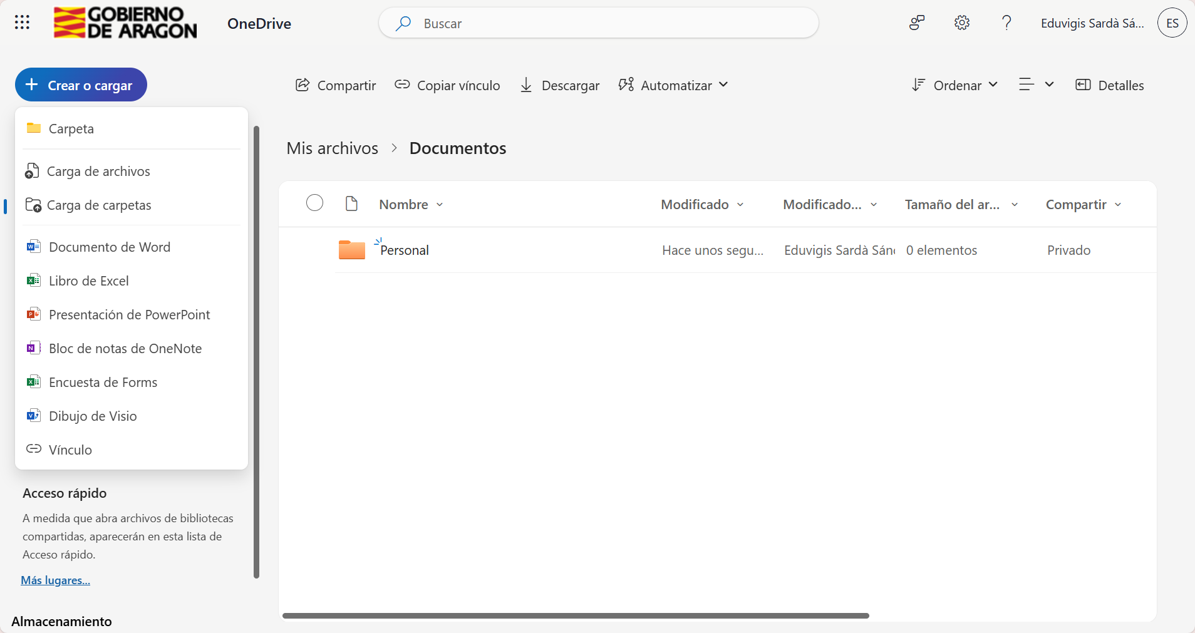
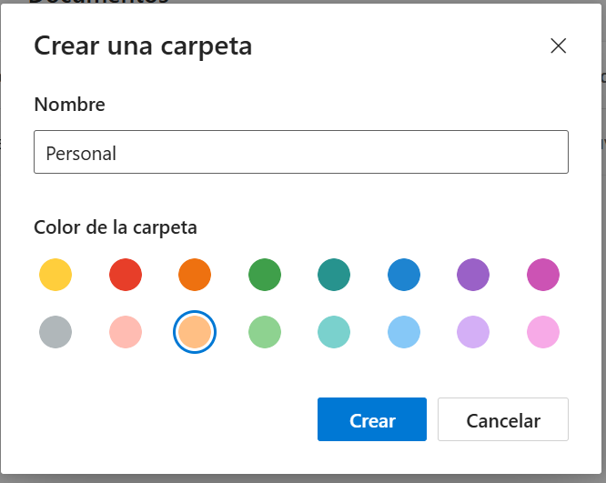

Crea una carpeta desde OneDrive web
Puedes crear una carpeta con el nombre “Personal”. Para hacerlo, haz clic en “Crear o cargar” (1). Se abrirá un menú (2) donde deberás seleccionar la primera opción: “Carpeta” (3).
Escribe el nombre de la carpeta (4), selecciona el color (5) y pulsa el botón “Crear” (6).
OneDrive te notifica (7) que la carpeta aparece creada en “Documentos”.
1
3
4
2
5
6
7

Slide 11
Crea un documento desde OneDrive web
Si quieres crear cualquier archivo nuevo como, por ejemplo, un libro de Excel con el nombre “Evento”, vuelve a hacer clic en “Crear o cargar” (1).
Desde el menú (2) puedes elegir si crear documentos de Word, PowerPoint y Excel, entre otros.
Haz clic sobre “Libro de Excel” (3) para crearlo. Excel se abrirá en una nueva pestaña.
1
3
2

Slide 12
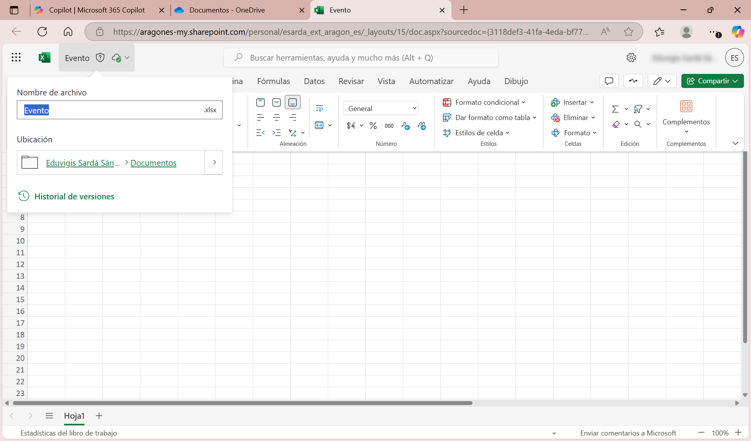
Crea un documento desde OneDrive
1
Se abre un libro de Excel nuevo y en blanco en una pestaña nueva (1).
Para cambiarle el nombre, clica sobre el nombre del documento (2). Se abrirá un pequeño menú emergente (3) donde podrás cambiar el nombre (4) y la ubicación (5).
El documento siempre se guardará en la carpeta en la que te encuentres.
Para finalizar, cierra la pestaña de Excel (6).
2
6
4
3
5

Slide 13
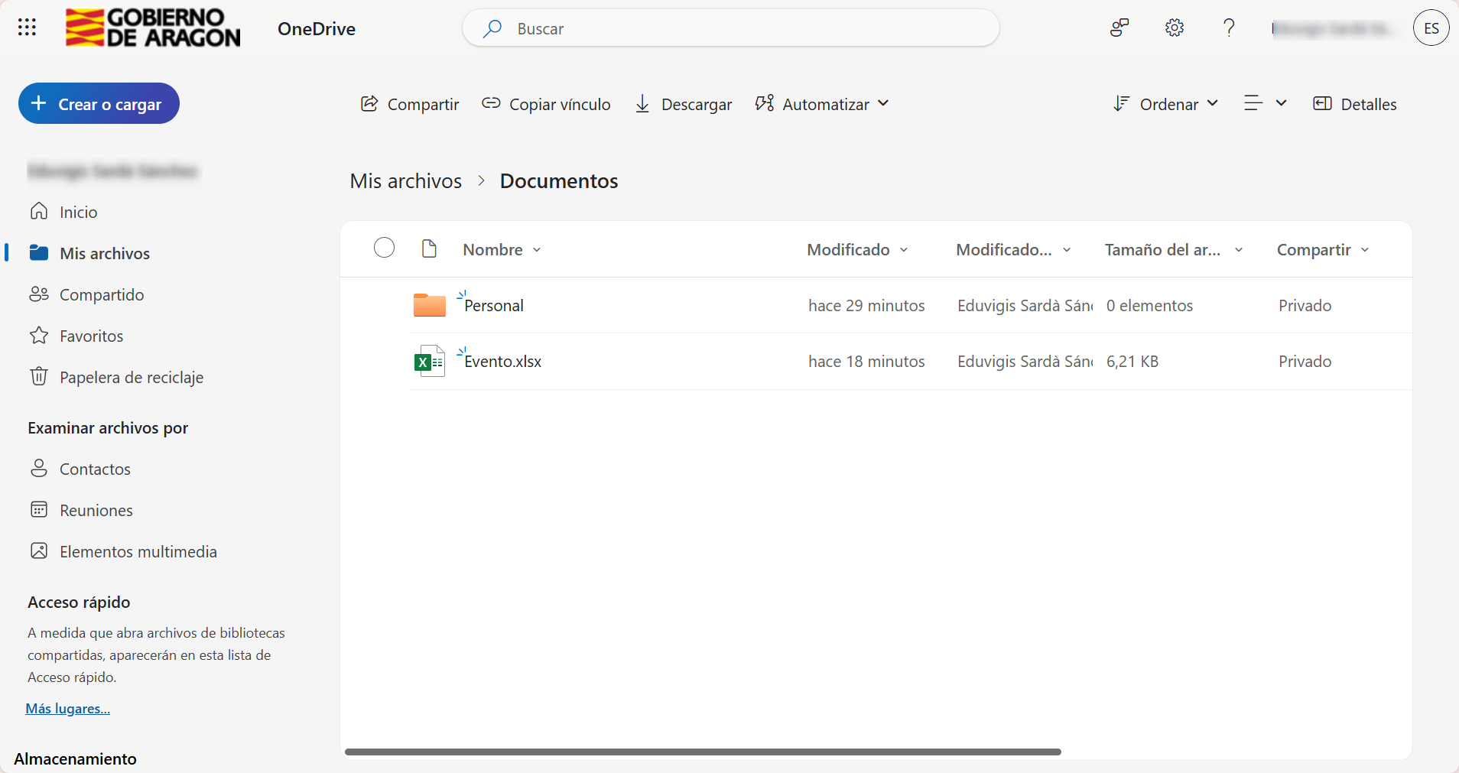
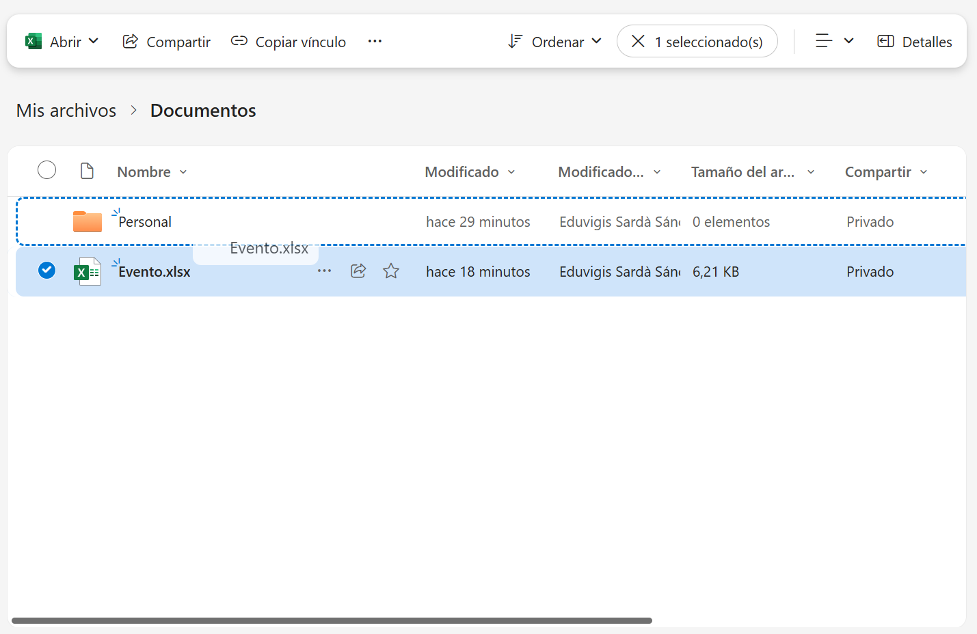


Crea un documento desde OneDrive
El archivo de Excel se ha creado (1), pero no está guardado en la carpeta correcta; debería estar en la carpeta “Personal” (2).
Para mover el archivo, arrástralo directamente a la carpeta (3).
2
3
1

Slide 14
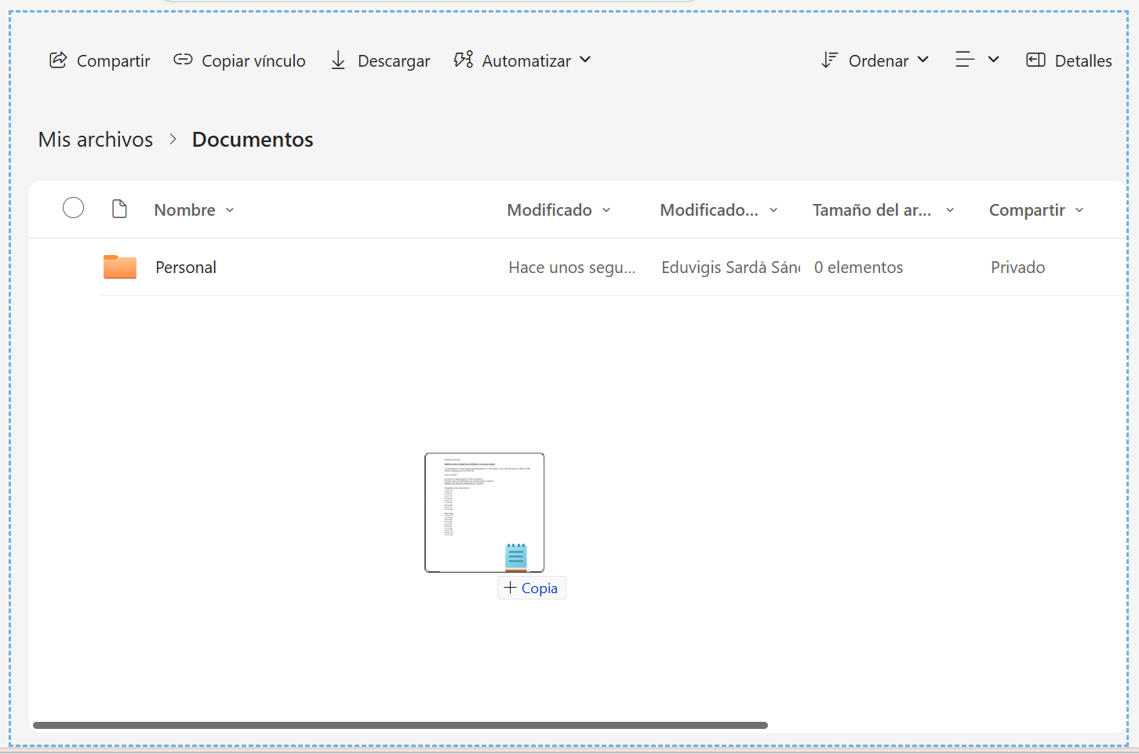
Carga un documento o carpeta en OneDrive
Puedes cargar una carpeta o documento, también desde “Crear o cargar” (1). Se abrirá un menú (2) donde deberás seleccionar la primera opción: “Carga de archivo” o “Carga de carpeta (3).
También puedes cargar-lo arrastrándolo con el ratón sobre la ventana (4).
1
3
2
4

Slide 15
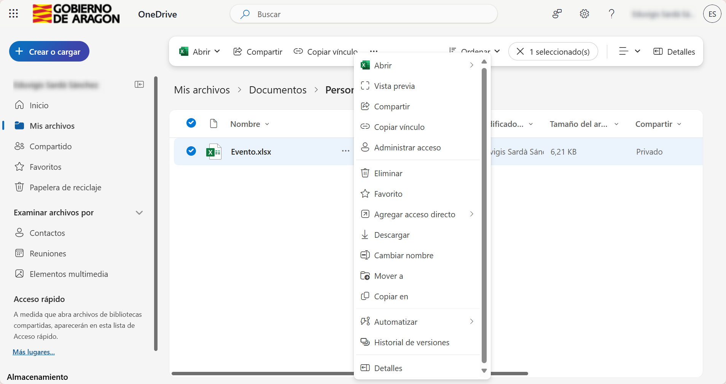

Compartir documentos desde OneDrive
El siguiente paso será compartir el documento “Evento”. Para ello pasa el ratón por encima del documento, aparecerá un botón con tres puntos (1).
Esto sucede con todos los documentos y carpetas dentro de OneDrive Web y SharePoint Web.
Al hacer clic sobre este botón, se abrirá un menú contextual (2) con diferentes opciones. Para compartir documentos, debes hacer clic en la opción “Compartir” (3).
1
3
2
Solo podrás compartir con cuentas del espacio de Gobierno de Aragón: @aragon.es, @salud.aragon.es, @educa.aragon.es, @justicia.aragon.es, @ext.aragon.es y @iaf.es

Slide 16
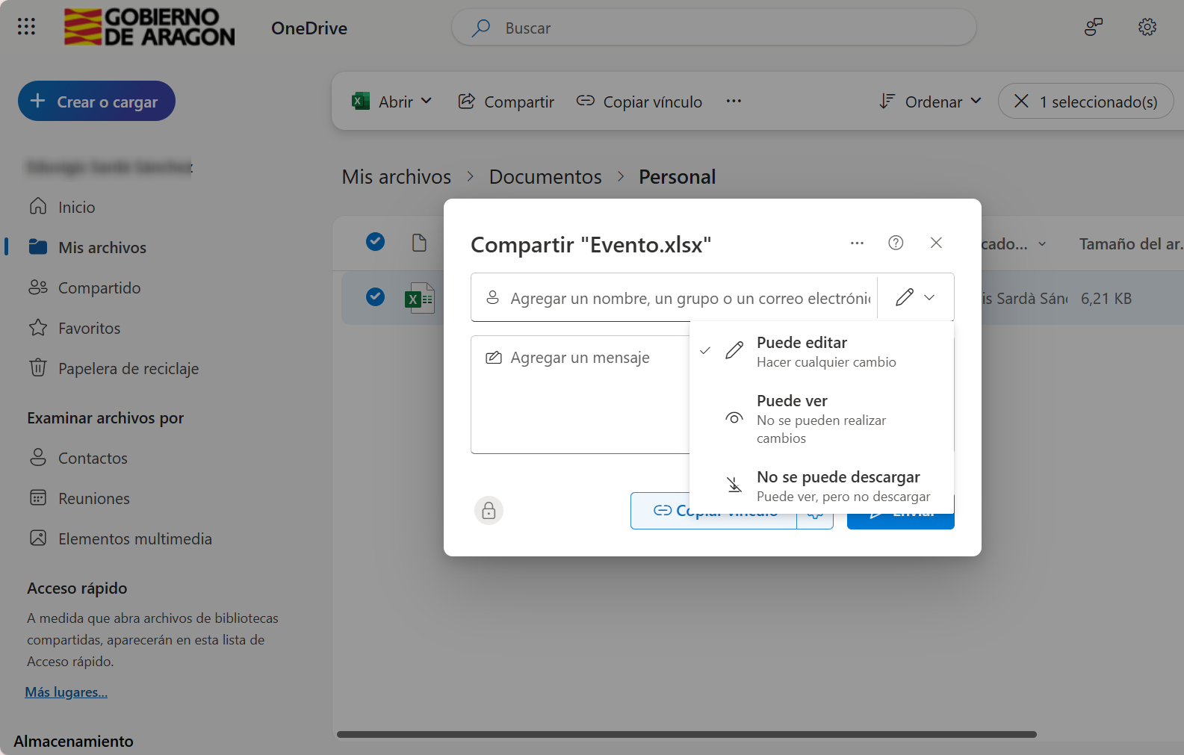
Compartir documentos desde OneDrive
Se abre una ventana emergente donde configurarás cómo compartir este libro de Excel. Lo primero que debes hacer es buscar el nombre de la persona con quien compartirás el documento (1).
En segundo lugar, debes seleccionar con qué criterios compartirás el documento (2). Puedes elegir entre tres opciones:
            Puede editar (3). Permite realizar cualquier cambio en el contenido, incluyendo modificaciones, eliminaciones y añadidos.
            Puede ver (4). Solo permite la visualización del contenido; no se pueden realizar cambios ni ediciones.
            No se puede descargar (5). Permite visualizar el contenido, pero restringe su descarga para evitar copias locales.
1
2
3
4
5

Slide 17
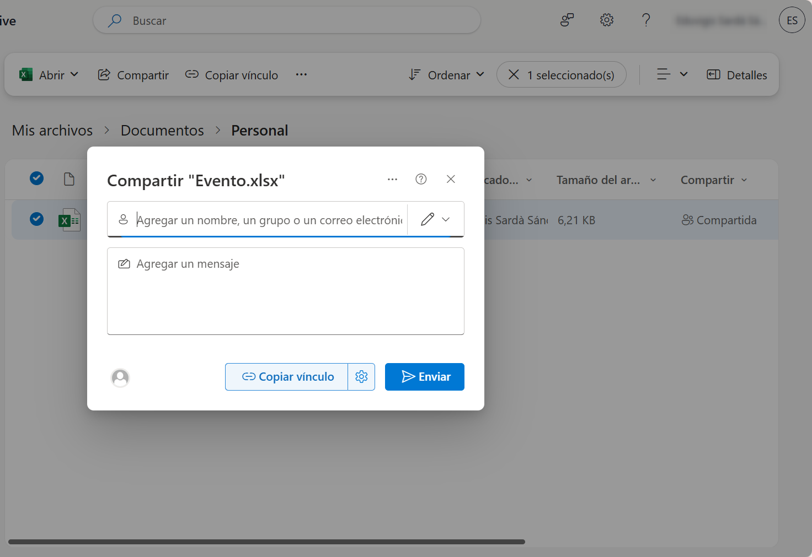
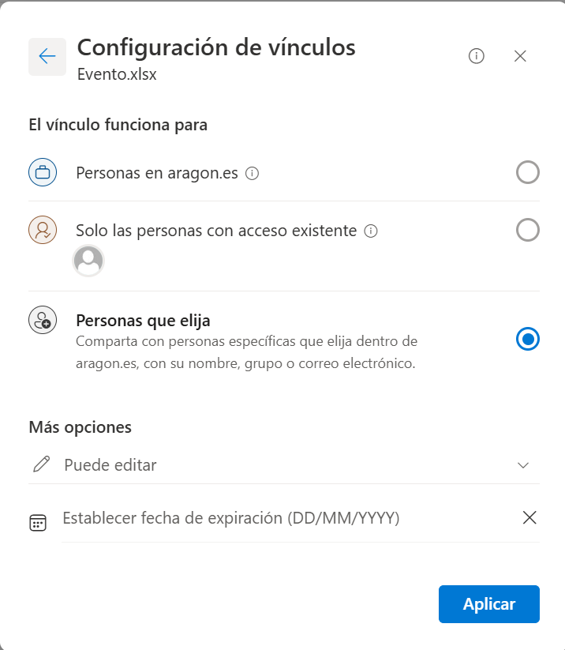
Compartir documentos desde OneDrive
Desde el icono del engranaje (1) también podrás seleccionar si el enlace con el que compartirás el documento será visible para todas las personas del Gobierno de Aragón (2) o solo para las personas que elijas (3).
Además, puedes seleccionar la fecha en la que se dejará de compartir el documento (4).
Clica en Aplicar (5) para continuar.
2
1
3
4
5

Slide 18
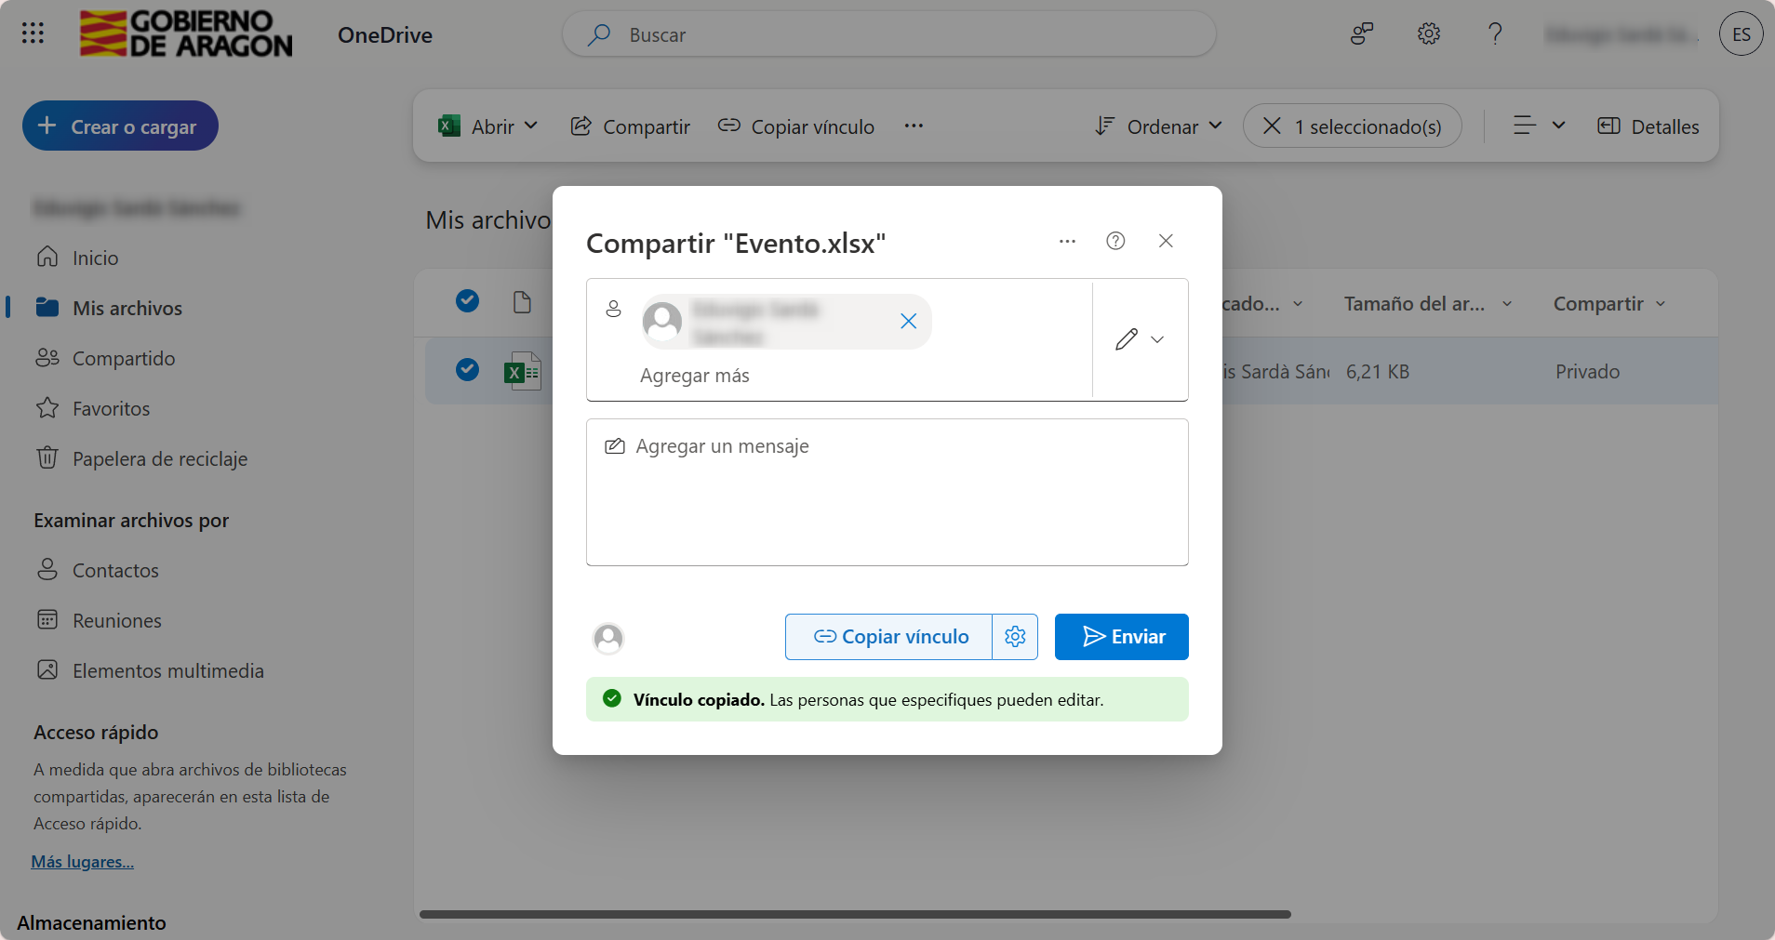
Compartir documentos desde OneDrive
Finalmente, puedes optar por copiar el enlace (1) y pegarlo en un chat o espacio compartido, o bien enviar directamente el archivo por correo (2).
Si eliges enviar por correo, escribe un mensaje en la zona habilitada (3) para que el receptor tenga información de que estas compartiendo.
3
1
2

Slide 19

Recomendaciones y buenas prácticas
Trabaja desde OneDrive en la nube siempre que el documento esté en fase de edición activa.
Organiza tus archivos en carpetas con nombres claros y colores si es posible.
Usa la barra de búsqueda para localizar rápidamente cualquier documento.
Verifica que tus archivos estén correctamente sincronizados si usas la aplicación de escritorio y nunca sincronizarlos todos.
No almacenes documentos importantes en el Escritorio o en carpetas no sincronizadas.

Slide 20

He aprendido...
Cómo acceder a OneDrive desde el portal web de M365.
A crear carpetas y documentos directamente desde OneDrive Web.
Cómo mover y organizar archivos para mantener un entorno de trabajo ordenado.
Cómo compartir documentos con otros usuarios y gestionar sus permisos.
He tomado conciencia de la importancia de trabajar siempre desde la nube para evitar duplicidades y asegurar el acceso a la última versión del documento.

Slide 21
Cada cima alcanzada abre paso a un nuevo horizonte
Seguir formándote es como conquistar una nueva altitud: cuanto más aprendes, más amplio es el paisaje que puedes ver y comprender. Las herramientas de M365 te ofrecen nuevos caminos para trabajar mejor, colaborar más fácilmente y avanzar con paso firme. Sigue explorando la siguiente etapa en el caso 1.3.
¡Nos vemos en la próxima ruta!

